Slide 1
Communication (équipe Dev – équipe Ops, développeurs – clients)
Méthodologie - Process
DevOps
Travail collaboratif Dev + Ops + Qualif + …
Fonctionnement itératif – Méthodes Agiles

Slide 2
LA COMMUNICATION DANS LE MONDE DEVOPS

Slide 3
01
FONCTIONNEMENT ITERATIF – METHODES AGILES
02
METHODOLOGIE - PROCESS
03
TRAVAIL COLLABORATIF
04
OUTILS DE COMMUNICATION

Slide 4

Fonctionnement itératif – Méthodes Agiles
Flexibilité
Itération = valeur ajoutée
Amélioration
Séquençage du travail
Aller-retour entre équipes de dev et client
Prise en compte des évolution de besoin
Chaque version est utilisable
Nouvelle fonctionnalité
Evolution d’une fonctionnalité
Du produit
Des process

Slide 5

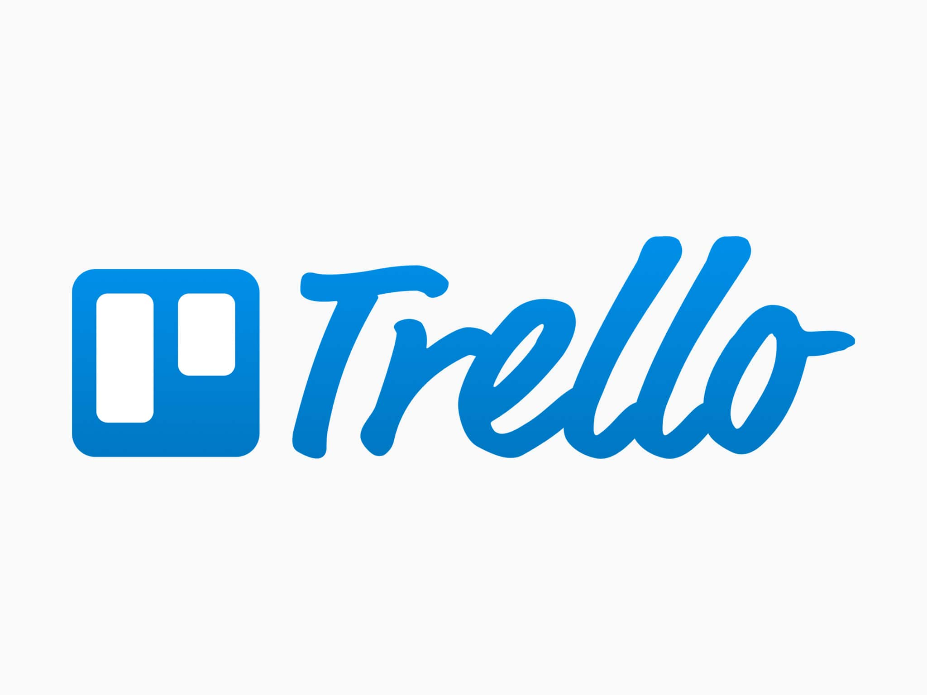
Méthodologie - Process
Outils de gestion de projet (Agile)
Encadrer les Méthodes Agiles
Méthodes de travail
Choisir son modèle (Scrum, Kanban, etc…)
Adapter ses cérémonies (Daily, Sprint Planning, Retro,…)
Adapter l’équipe agile (proxy PO, etc…)
Definition of Done
Review de code/Pair programming
Documentation/ Spécifications/ Partage de connaissances
Jira / Trello
Adapter l’outil au type d’agilité (sprint ou pas)

Slide 6
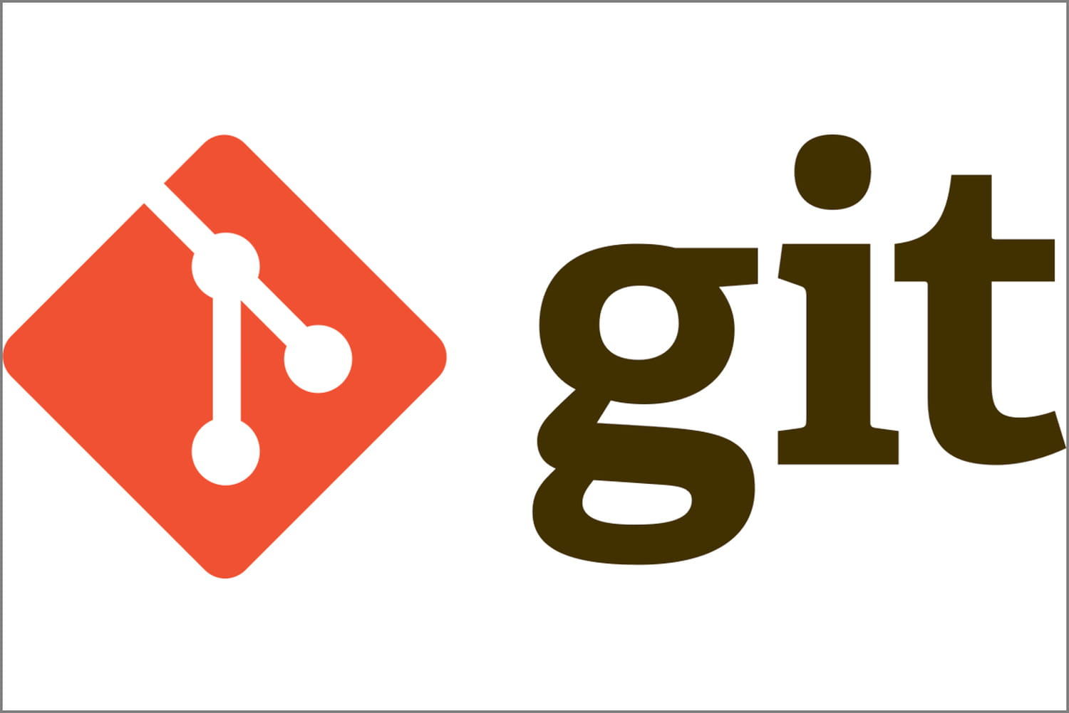
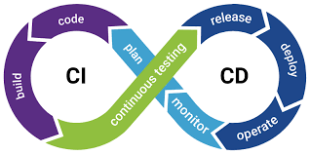
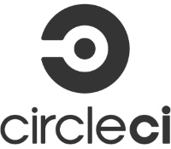
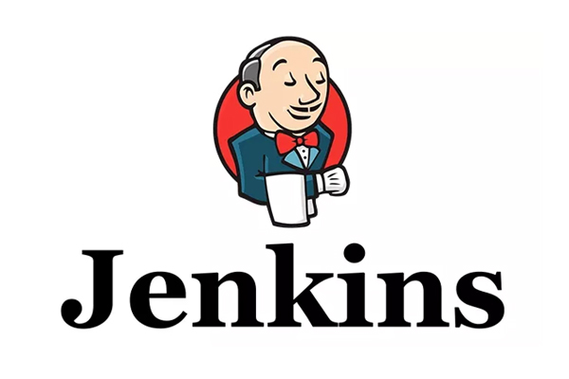

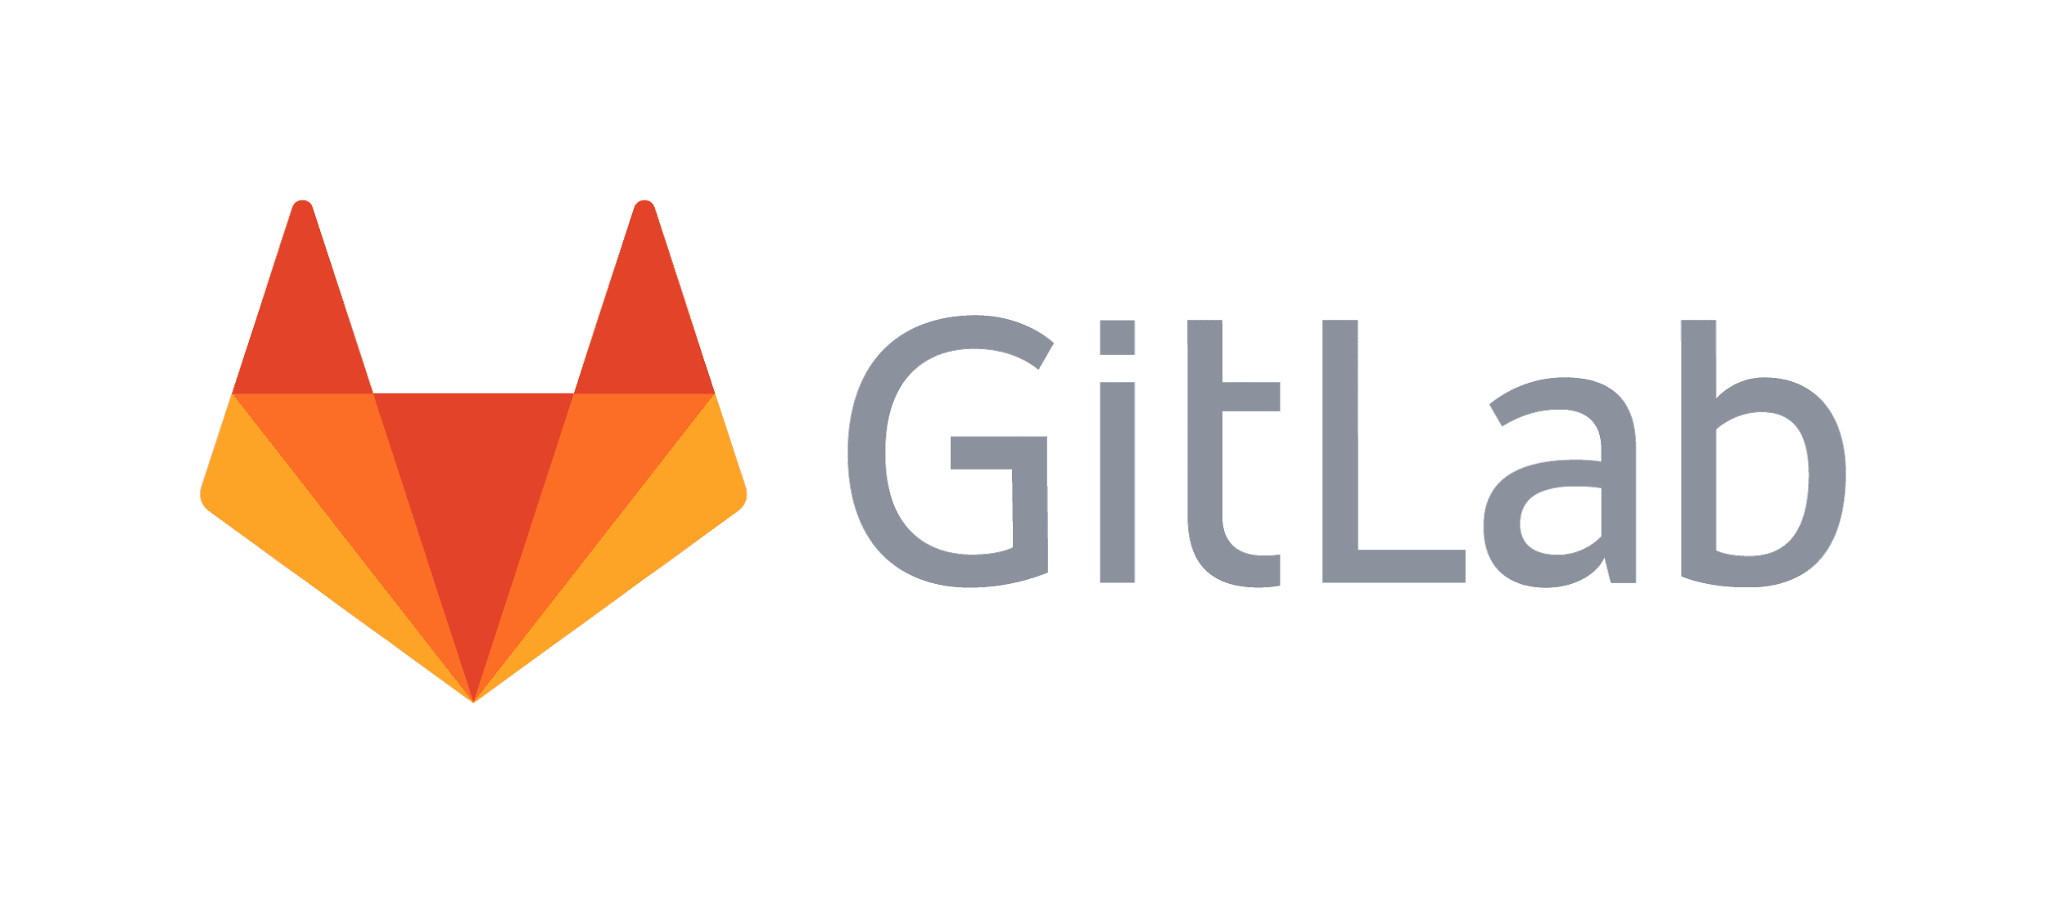
Travail collaboratif
Développement
CI/CD
Automatisation de taches (build, tests, livraison)
Jenkins, Bamboo, Circle CI, GitLab CI
Responsabilisation de l’équipe
Gestionnaire de version (Git -> GitHub/ GitLab, SVN…)
Review de code, parallélisation du travail

Slide 7

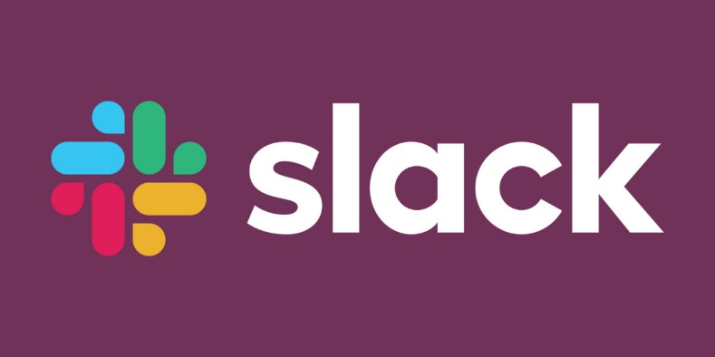

Outils de communication
Pourquoi
Comment
ChatOps
Réunions physiques
Outils dématérialisés (Teams, Slack, Skype, Mattermost)
Intégration des outils de communication dans chaîne DevOps
Plus d’automatisation, plus d’information
Cérémonies Scrum (Daily, Retro…)
Pair Programming/Pair Reviewing

